Slide 1
Τι είναι η ΣΧΟΛΙΚΗ ΒΙΑ
Φτιάχνουμε το ιστόγραμμα της βίας

Slide 2
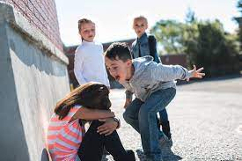
Τι είναι η ΒΙΑ
Σκέψου λέξεις που σου έρχονται για τη ΒΙΑ
Σκέψου συναισθήματα ακούγοντας τη λέξη ΒΙΑ
https://slideplayer.gr/slide/2874364/
https://anoixtosxoleio.weebly.com/-blog/61

Slide 3
ΜΟΡΦΕΣ ΤΗΣ ΒΙΑΣ- σωματική

Slide 4
ΜΟΡΦΕΣ ΤΗΣ ΒΙΑΣ- λεκτική

Slide 5
ΜΟΡΦΕΣ ΒΙΑΣ- κοινωνική, ψυχολογική

Slide 6
ΜΟΡΦΕΣ ΒΙΑΣ- ηλεκτρονική
https://www.google.com/url?sa=i&url=https%3A%2F%2Fwww.facebook.com%2FInfokids.gr%2Fposts%2F10156788902845348&psig=AOvVaw0UhjyQab5EiicwsNGD6UKu&ust=1668971329444000&source=images&cd=vfe&ved=0CBEQjhxqFwoTCLDL9PL4uvsCFQAAAAAdAAAAABAE

Slide 7
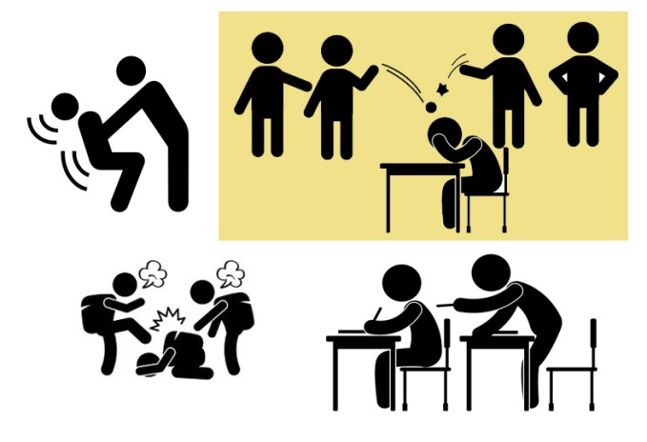
Βρες τη μορφή βίας
https://www.google.com/url?sa=i&url=https%3A%2F%2Fwww.postmodern.gr%2F2017%2F09%2F01%2Fscholikos-ekfovismos-ta-profil-ton-pedion-ke-i-tropi-antimetopisis-tou-bullying%2F&psig=AOvVaw0UhjyQab5EiicwsNGD6UKu&ust=1668971329444000&source=images&cd=vfe&ved=0CBEQjhxqFwoTCLDL9PL4uvsCFQAAAAAdAAAAABAJ

